Slide 1
Государственная итоговая аттестация выпускников 11 классов в 2023- 2024 учебном году

Slide 2
Государственная итоговая аттестация
ГИА проводится государственными экзаменационными комиссиями (далее – ГЭК) в целях определения соответствия результатов освоения обучающимися образовательных программ среднего общего образования соответствующим требованиям федерального государственного образовательного стандарта среднего общего образования.

Slide 3
Формы проведения государственной итоговой аттестации
В форме единого государственного экзамена (ЕГЭ) с использованием контрольно-измерительных материалов (КИМ);
В форме государственного выпускного экзамена (ГВЭ)– для обучающихся с ограниченными возможностями здоровья, освоивших образовательные программы среднего общего образования.

Slide 5
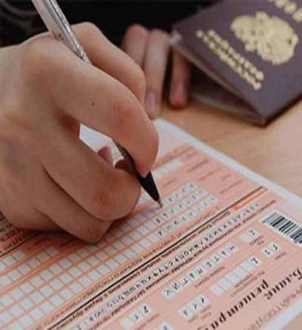
Участники ГИА
К государственной итоговой аттестации допускаются
обучающиеся XI классов,
не имеющие академической задолженности, в полном объеме выполнившие ООП ( имеющие годовые отметки по всем учебным предметам учебного плана за каждый год обучения по образовательным программам среднего общего образования не ниже удовлетворительных) и результат «зачет» за итоговое сочинение (изложение)

Slide 6
Участники ГИА
Решение о допуске к государственной итоговой аттестации принимается педагогическим советом образовательной организации и оформляется распорядительным актом образовательной организации текущего года.

Slide 7
Итоговое сочинение (изложение)
Результаты будут влиять на допуск учащихся к ГИА-11 в 2024 году.
Основной срок: 06 декабря 2023 г.
Дополнительные
сроки: 07 февраля 2024г.
10 апреля 2024 г.

Slide 12
Государственная итоговая аттестация по программам среднего общего образования в 2023-2024 учебном году включает в себя:
Обязательные
предметы
Русский язык
Математика
(профиль или база)
Для получения аттестата

Slide 13
Предметы по выбору
Литература
География
Физика
Химия
Биология
Обществознание
Информатика
Иностранный язык
История
Количество предметов
по выбору не ограничено

Slide 14
Подача заявления
Заявление на выбор учебных предметов подается в образовательное учреждение, в котором обучается ученик
В заявлении указываются предметы и форма ГИА (ЕГЭ или ГВЭ)
До 1 февраля

Slide 15
Возможно изменение перечня выбранных предметов
Обучающиеся вправе изменить (дополнить) перечень указанных в заявлении экзаменов только при наличии у них уважительных причин (болезни или иных обстоятельств, подтвержденных документально).
Обучающийся подает заявление в ГЭК с указанием измененного перечня учебных предметов и с указанием причин изменения заявленного ранее перечня не позднее чем за две недели до начала соответствующего экзамен

Slide 16
Возможно изменение
Обучающиеся вправе изменить указанный в заявлениях об участии в экзаменах уровень ЕГЭ по математике.
В этом случае указанные лица подают в ГЭК соответствующие заявления с указанием измененного уровня ЕГЭ по математике.
Указанные заявления подаются не позднее чем за две недели до начала соответствующего экзамена.

Slide 17
Продолжительность проведения государственной итоговой аттестации
В продолжительность экзаменов по учебным предметам не включается время, выделенное на подготовительные мероприятия (инструктаж обучающихся, распечатывание экзаменационных материалов, заполнение регистрационных полей экзаменационной работы, настройка технических средств).

Slide 18
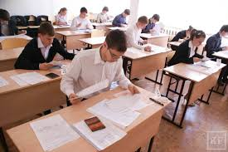
Условия проведения
Начало экзаменов в 10.00 ч

Slide 19
Порядок проведения государственной итоговой аттестации выпускников ХI классов
Государственные выпускные экзамены выпускники сдают в пунктах проведения экзаменов (ППЭ)
При проведении экзаменов в каждой аудитории присутствуют организаторы и независимый эксперт-наблюдатель.
Организаторы в аудитории осуществляют действия, задаваемые регламентом экзамена по конкретному предмету.
Проверка экзаменационных работ осуществляется централизовано ЧИРО.

Slide 20
Порядок проведения государственной итоговой аттестации выпускников ХI классов
ГИА начинается в 10.00. Участникам напоминают правила выполнения экзаменационной работы.
В присутствии участников ГИА печатаются экзаменационные материалы.
Участники ГИА заполняют регистрационные поля бланков.
Организаторы объявляют о начале экзамена с указанием времени его окончания.
Участники ГИА приступают к выполнению заданий КИМов.
По окончании экзамена, в присутствии участников ГИА экзаменационные работы запечатывают.
Участники ГИА могут выходить из аудитории только по уважительной причине (в туалет, в медицинскую комнату) в сопровождении одного из организаторов.

Slide 21
Порядок проведения государственной итоговой аттестации выпускников ХI классов

Slide 22
Экзаменационная работа выполняется учениками самостоятельно, задавать какие-либо вопросы по содержанию работы не разрешается.
Во время проведения экзамена ученики не должны:
общаться друг с другом;
свободно перемещаться по аудитории и ППЭ без указания организаторов;
пользоваться мобильными телефонами, электронно-вычислительными устройствами и справочными материалами
( за исключением утвержденных дополнительных устройств и материалов).
При нарушении порядка проведения ГИА и отказе от его соблюдения организаторы удаляют участника ГИА с экзамена.
ГЭК принимает решение об аннулировании результатов ГИА обучающегося по соответствующему учебному предмету.

Slide 23
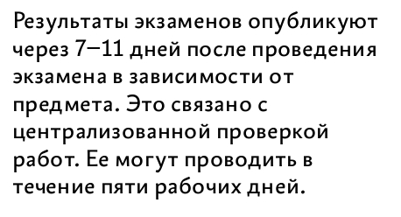

Slide 24
Аттестат о среднем общем образовании
В 2023-2024 учебном году основанием для получения аттестата о среднем общем образовании является успешное прохождение ГИА-11 по обязательным учебным предметам

Slide 25
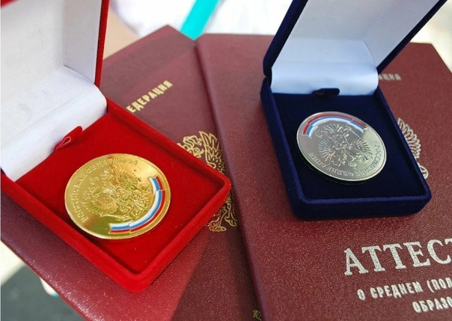
Приказ Министерства просвещения Российской Федерации от 29.09.2023 № 730 "Об утверждении Порядка и условий выдачи медалей "За особые успехи в учении" I и II степеней"
Для получения золотой медали выпускнику необходимо иметь итоговые оценки успеваемости «отлично» по всем учебным предметам, изучавшимся в соответствии с учебным планом и успешно пройти ГИА (без учета результатов, полученных при прохождении повторно ГИА) и набрать не менее 70 баллов на ЕГЭ по учебному предмету «Русский язык» и не менее 70 баллов на ЕГЭ по одному из сдаваемых учебных предметов

Slide 26
Приказ Министерства просвещения Российской Федерации от 29.09.2023 № 730 "Об утверждении Порядка и условий выдачи медалей "За особые успехи в учении« I и II степеней"
Для получения серебряной медали выпускнику необходимо иметь по всем учебным предметам, изучавшимся в соответствии с учебным планом, итоговые оценки успеваемости «отлично» и не более двух оценок «хорошо», успешно пройти ГИА (без учета результатов, полученных при прохождении ГИА повторно) и набрать не менее 60 баллов на ЕГЭ по учебному предмету «Русский язык» и не менее 60 баллов на ЕГЭ по одному из сдаваемых учебных предметов

Slide 27
Повторная аттестация
Повторно к сдаче ГИА в текущем году допускаются следующие обучающиеся:
получившие на ГИА неудовлетворительный результат по одному из обязательных учебных предметов;
не явившиеся на экзамены по уважительным причинам (болезнь или иные обстоятельства, подтвержденные документально);
не завершившие выполнение экзаменационной работы по уважительным причинам (болезнь или иные обстоятельства, подтвержденные документально).

Slide 28
К повторной сдаче экзаменов не допускаются:
обучающиеся, удаленные с экзамена за нарушение установленного порядка проведения ГИА;
обучающиеся, результаты которых были аннулированы ГЭК за нарушение ими установленного порядка проведения ГИА.

Slide 29
Приём и рассмотрение апелляций
Апелляцию о нарушении установленного порядка проведения государственной итоговой аттестации по учебному предмету обучающийся подает в день проведения экзамена по соответствующему учебному предмету уполномоченному представителю экзаменационной комиссии, не покидая ППЭ

Slide 30
Приём и рассмотрение апелляций
Апелляция о несогласии с выставленными баллами может быть подана в течение двух рабочих дней со дня объявления официальных результатов государственной итоговой аттестации по соответствующему учебному предмету.

Slide 31
Минимальные баллы ЕГЭ
 | для поступления в вузы | от Рособрнадзора в 2024
Русский язык | 40 | 24
Математика (профиль) | 39 | 27
Математика (база) | - | 3
Физика | 39 | 36
Обществознание | 45 | 42
История | 35 | 32
Информатика | 44 | 40
Иностранный язык | 30 | 22
Литература | 40 | 32
Биология | 39 | 36

Slide 33
Подготовка к ГИА
С августа 2023 года началась публикация проектов демоверсий, спецификаций и кодификаторов контрольных измерительных материалов (КИМ) единого государственного экзамена 2024 года. Ознакомиться с ними можно на сайте ФИПИ в Разделе: « Демоверсии, спецификации, кодификаторы ЕГЭ»

Slide 34
Подготовка к ГИА
Важным и полезным ресурсом для выпускника средней школы является Открытый банк заданий ЕГЭ на сайте ФИПИ. В Банке размещено большое количество заданий, используемых при составлении вариантов КИМ ЕГЭ по всем учебным предметам. Для удобства использования задания сгруппированы по тематическим рубрикам. Готовиться к экзаменам можно по темам, особое внимание уделяя вызывающим затруднение разделам.

Slide 35
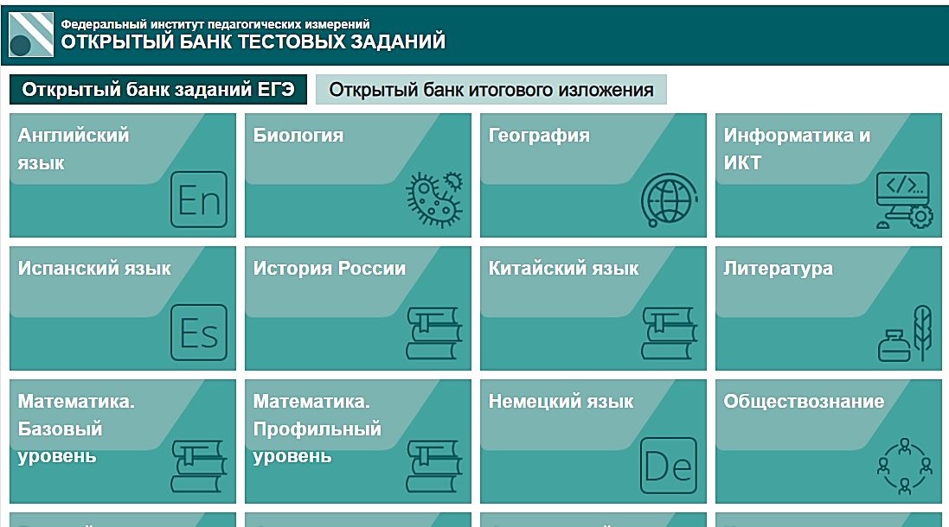
Открытый банк заданий ГИА-11
www.fipi.ru

